Slide 1
Пирамида правильного питания
Представляю вам два варианта игры:
1-й вариант
Детям предлагается заполнить пирамиду продуктами питания, правильно расположив их по этажам ( сначала дети объясняют, где нужно расположить тот или иной продукт, затем воспитатель щёлкает левой кнопкой мыши по данному изображению. Так заполняется вся пирамида).
2-й вариант (усложнённый)
дети заполняют пирамиду, объясняя какие продукты полезные, а какие нет и почему. Если дети ответили неправильно, то ошибочное изображение рассыпается, а правильное летит на нужный этаж.
Дидактическо-игровое упражнение к физкультурному досугу
« Путешествие по тропе здоровья».
Разработала и выполнила инструктор по физо
МДОУ № 49 «Ладушки»
Леднёва Тамара
Александровна
Г. Серпухов Моск. обл. 2014г.

Slide 2
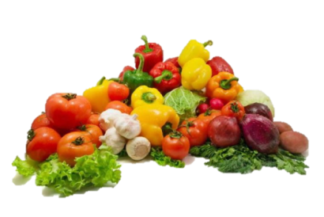
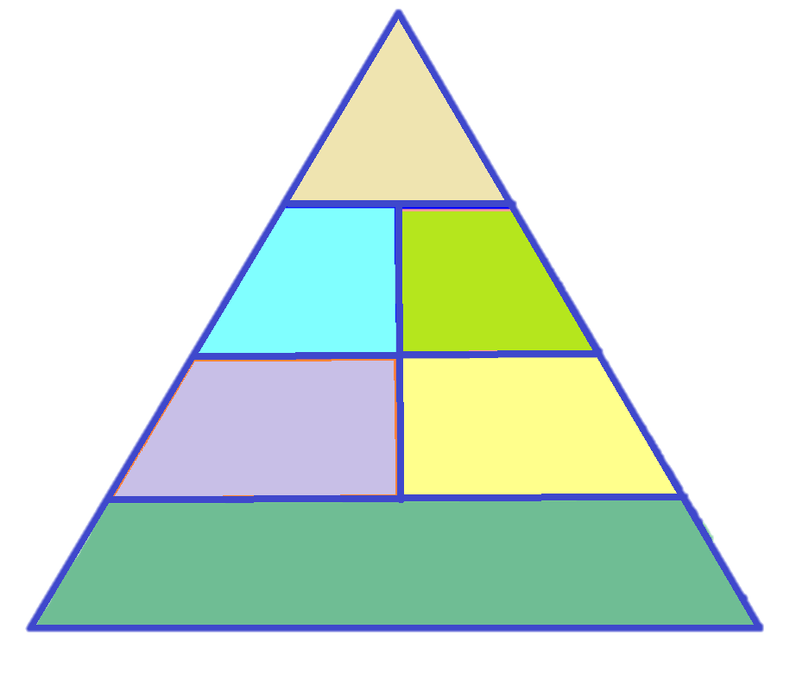
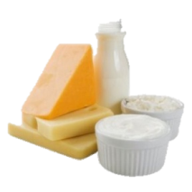
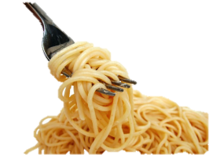
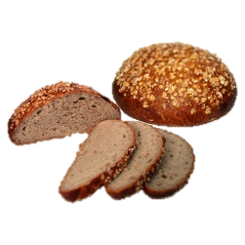
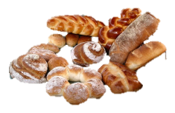
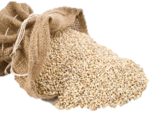
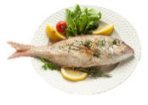
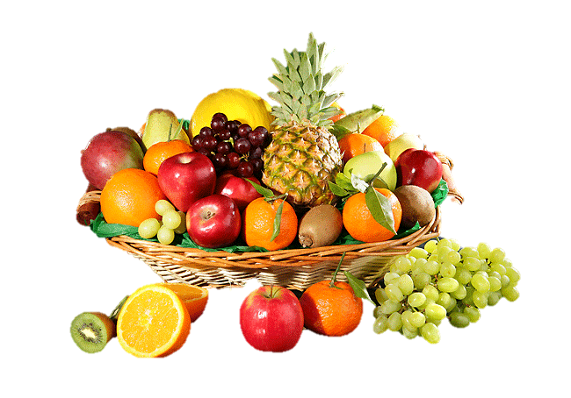
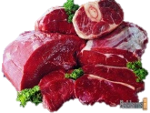
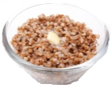
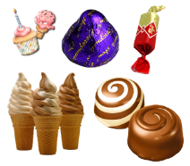
Пирамида здорового питания

Slide 3
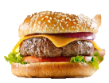
Пирамида здорового питания

